Slide 1
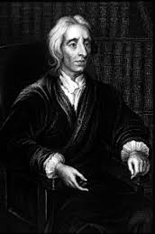
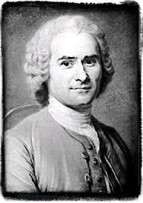
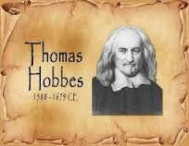
민주주의의 사상적 연원(Ⅱ) – 홉스와 로크 및 루소의 사회계약설
민주주의를 만든 사상가들

Slide 2
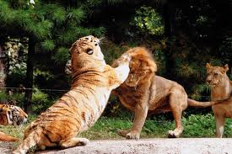
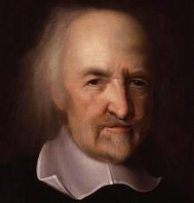


홉스의 사회계약설
홉스의 자연상태
홉스의 자연법
만인의 만인에 대한 투쟁
제도 X, 문화 X, 법 X
자기보존욕구→ 자연권
상호 불신 → 가장 이성적인 자기 보호방법: 먼저 공격하는 것
평화를 추구하고 평화를 따르라
약속 → 약속만 한다는 것이 의미 有?
평화추구 목적 → 자연권 포기와 약속 & 이 약속을 보증할 공통의 권위
사람들은 안전하게 살기 위하여 서로가 서로를 해치지 않겠다는 계약 체결→ 자연법
But 계약 파기 시 파기자를 무자비하게 처벌하여 사회의 안전과 평화를 보장 필요

Slide 3
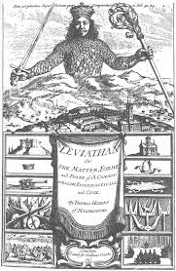
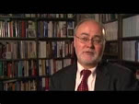
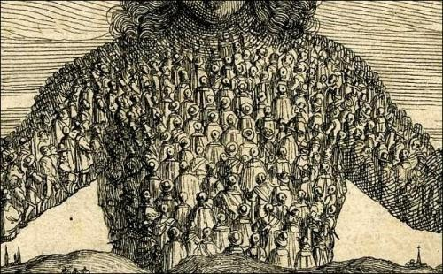
국가의 등장
리바이어던의 탄생
주권을 대표하는 자들의 임무
주권을 획득하는 방법은… 사람들이 다른 사람들로부터 보호해준다는 약속을 받고서 어떤 사람이나 집단에 자발적으로 복종하기로 동의하는 것이다(홉스, 리바이어던 2부 1장 ).
국 가
국민은 정부의 형태 변경 불가
주권 몰수 불가(저항권? → ( ))
통치자의 막강한 권한
자연상태로 복귀하는 것이 낫지 않을 까?
한 사람이건 한 집단이건 주권을 대표하는 사람의 임무는 주권을 위임 받은 목적인 국민의 안전을 확보하는 데에 있다. (홉스, 리바이이던, 2부 14장)
Prof. Larry Arnhart

Slide 4
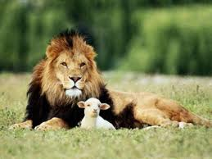
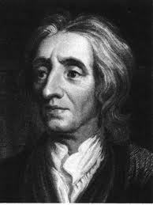



로크의 사회계약설
왕권신수설과의 이별 선언
로크의 자연상태
로크의 전쟁상태
모든 권력의 원천으로 여겨졌던 아담의 사적인 지배권과 아버지의 권한으로부터는 어떤 권위도 나올 수 없다(로크, 통치론 1장).
자신의 생명권을 보존할 권리: 자연권
신이 내린 정당함에 따라 공평하게 자유와 생명, 재산에 대한 권리를 보유 But 자연상태는 자유의 상태일 뿐이니 방종의 상태는 아님
홉스와의 차이 → 모든 사람이 타인에 대한 무차별적인 공격권을 보유하고 있는 것이 아니라 자연법을 침해한 자에 대해서만 권리 다시 말해 처벌권을 보유
타노스 or 마동석을 상대로 자연상태 파괴 可?
판결의 권위를 가진 공통의 우월한 자가 지상에 없는 상태에서 다른 사람을 해치기 위해 힘을 사용하거나 그럴 뜻을 드러낸다면 그는 전쟁상태이다. (3장)

Slide 5
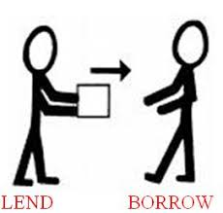


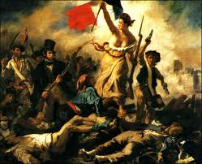
국가의 생성 요인
홉스는 어떤 정체체제를 옹호하였나?
정치사회 혹은 시민사회의 기원
강력한 왕이 필요한가?
각각의 구성원이 자연법이 주는 권력을 포기하고 공동체가 제정한 법에 따라 모든 경우에 보호를 요구할 수 있는 공동체에 권력을 양도(→ )할 때에 정치사회의 등장 → 권위 있는 재판관을 지상에 세움으로써 인간은 자연상태에서 벗어나 국가상태에 들어가게 된다. (로크, 통치론, 7장)
홉스는?
입법부는 국가 최고 권력일 뿐만 아니라 공동체로부터 권력을 위임 받은 사람들의 수중에 있는 변경할 수 없고 성스러운 권력이다… 입법부는 법률제정권을 다른 사람들에게 이전할 수 없다… 오직 인민들만이 국가형태를 지정할 수 있으며, 그 지정은 입법부를 구성함으로써 나아가 그 권력을 행사할 자를 임명함으로써 수행된다. (로크, 통치론, 11장)
?
( )제
?
인민은 입법부가 맡겨진 신탁과 반대로 행동하는 것을 발견하는 경우 이를 폐지 혹은 변경할 최고의 권력을 여전히 가지고 있다. → 신탁 철회 可
( )제
폭군토벌론 → 시민혁명의 정당화 근거 제시/저항권의 정당화 제시
의회주권? or 인민주권?

Slide 6

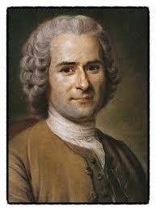

루소의 사회계약설
인민은 대표자를 갖는 순간 자유롭지 못하다
인민의 중요성
사회계약
자신을 왕에게 주기 전에 먼저 인민이 있어야 한다.
(사회계약론 1권 5장)
사회의 기초: 자연적인 개개인들이 하나의 인민이 되기로 결의한 사회계약
개인 각자의 소유를 공동으로 방어하고 보호하는 하나의 결합 형태를 발견
→ 결합 형태를 통하여 전체에 결합하지만 자신에게만 복종하고 전과 같이 자유로울 것
So 홉스와 로크가 주장한 사회계약론과의 차이는 무엇?
사회계약의 근본적 문제
홉스와 로크
개인이 자신의 권리를 누구에게 양도?

Slide 7




루소의 사회계약설
대표자?
루소의 사회계약설 상 특징
주권자
인민 자기 자신에게 &
공동체 그 자체
자신의 권리를 누구에게?
공동체
구성원들의 정신마음에 공유
공동체에 복종 → 자기 마음에 복종
일반의지
사회구성원의 이중적 지위
주권자 & 신민
신민인 내가 주권자인 나와 약속하는 것
일반의지
공동체 전체의 이익을 추구하는 의지
의문점
• 주권의 이양이나 위탁행위가 존재하고 있는가?(홉스와 로크와 비교하여)
• 루소에게 있어 가장 바람직한 통치형태는?
But 루소는 ( )만을 고집하는가?

Slide 8
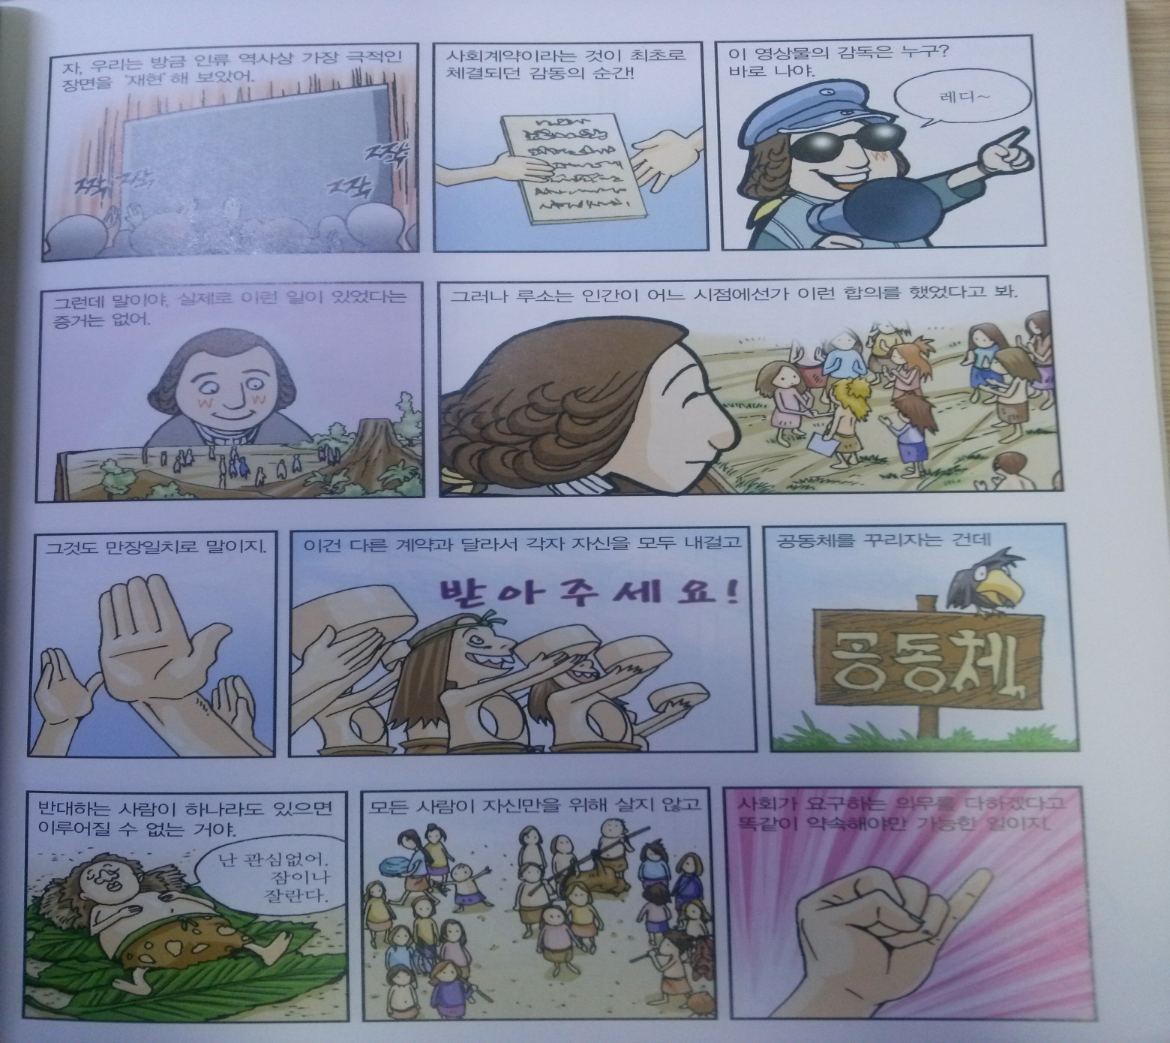

루소에게 있어서의 사회계약 양상
만화
루소 사회계약론

Slide 9
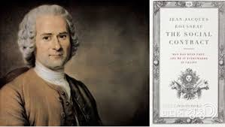


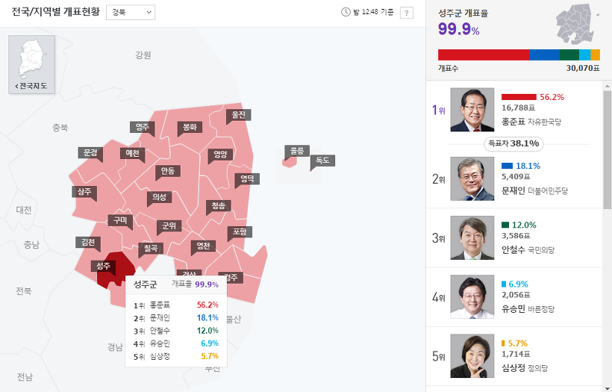
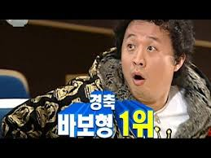
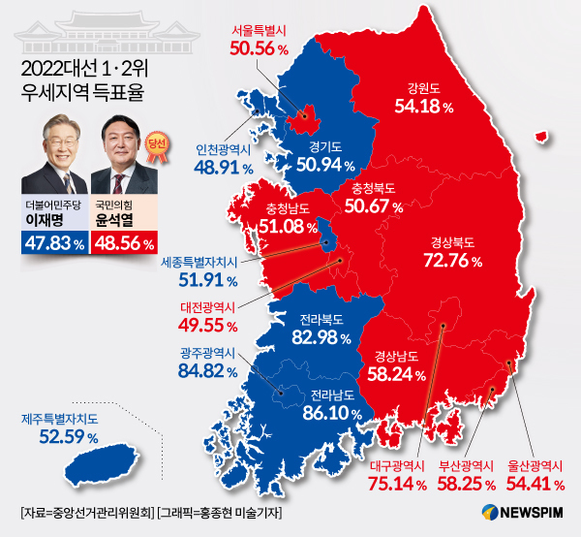
루소의 사회계약설 - 루소는 직접민주주의만을 고집하는가?
루소에게 대표자는?
But 대표자가 필요?
인간은 자유로운 존재로 태어나지만, 어디에서나 쇠사슬에 묶여 있다….. 영국의 인민들은 자유롭다고 생각하지만 그것은 큰 잘못이다. 그들이 자유인인 것은 의원을 선출할 때뿐이며, 일단 의원을 선출하면 노예로 혹은 아무것도 아닌 존재로 전락하고 마는 것이다… 인민은 대표자를 갖는 순간 자유롭지 못하다 (3권 15장)
인민은 준법자인 동시에 법의 제정자여야 한다.
눈먼 대중은 무엇이 자기들에게 득이 되는 지를 알기 어려우므로 자기가 바라는 것을 모르는 경우가 많다…그래서 입법자가 필요하다(2권 6장).
But
공동체 전체의 이익을 분별할 수 있는 입법자(대표자)의 존재 상정

Slide 10



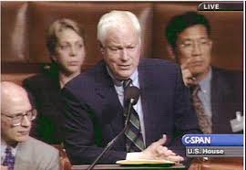

루소의 사회계약설 - 루소는 직접민주주의만을 고집하는가?
루소에게 있어 대의원 또는 대표자의 지위
주권은 대표될 수 있는가?
→ But 대표자는 필요?
→ 인민의 대의원은 일반의지의 대표자가 아니며… 인민의 심부름꾼에 불과

Slide 11

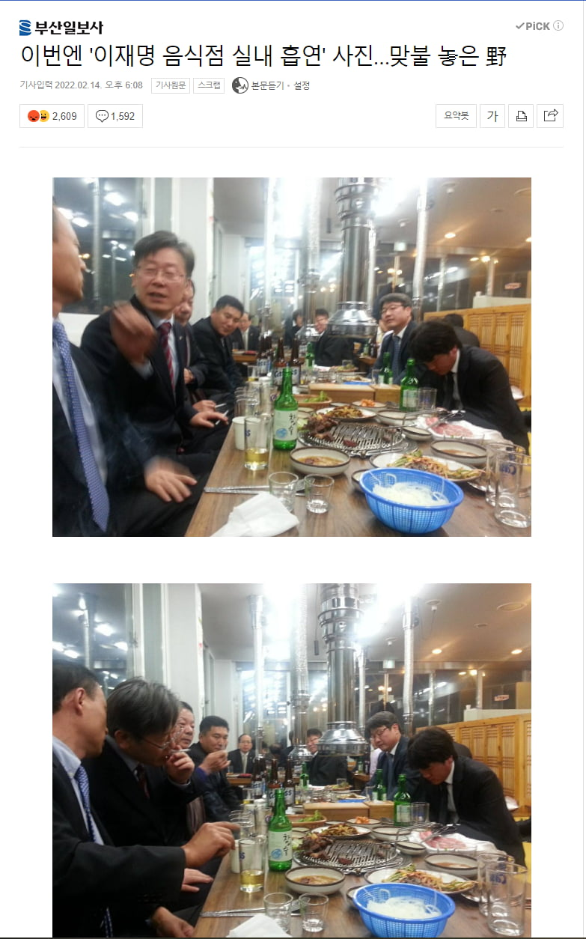
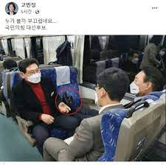
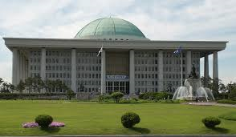

루소의 사회계약설
정부의 횡포를 막을 수 있는 정치체제는?
인민의 일반의지를 실현할 수 있는 정치체제는 무엇인가?
대의제?
인민
집행권을 맡은 사람들은 인민의 주인이 아니라 심부름꾼이다. 인민은 언제든지 그들을 임명하고 해임할 수 있다.
주권자
정기적인 집회는 이런 불행을 막거나 미루기에 적절한 방법이다…개개인이 개별적으로 할 수 있는 일을 시민의 집회에서 할 수 없다는 것은 말이 되지 않는다. (3권 18장)

Slide 12
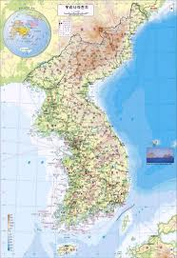
(정리)루소의 사회계약설에 있어서의 대표자의 위상
루소 사상의 흐름도
주권은 본질상 일반의지 → 일반의지는 대표 불가
이상적인 통치형태: 직접민주제
현실적•구체적인 주권자인 인민 자신이 직접 통치
직접민주제를 채택하는 경우 그 운영은?
→ 모든 국민이 국가의사를 결정할 수가 있을 까?
주권적 의사의 현실적 구현, 즉 주권의 행사는 스스로 하는 것이 바람직하지만 … 대표자를 통하여 행사한다.
So 직접민주제를 채택한다고 하더라도 인민을 대신하는 대표자 선출이 불가피
대표자는 자신의 의사에 따라 임의적으로 결정을 할 수 있을까?
면적: 99,720㎢ 인구:
약 48,860,500명
대표자: 인민의 지시•통제→ 기속위임
어떠한 방식으로 실현할 수 있을 까?

Slide 13


(정리) 사회계약의 양상
홉 스
누구에게?
로 크
누구에게?
무엇을 강조했는지 고려~
루 소
누구에게?

Slide 14
Thank You !

